Slide 1
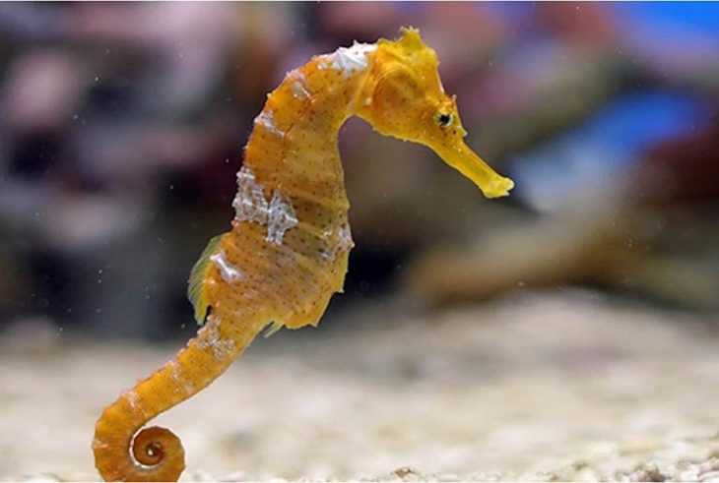
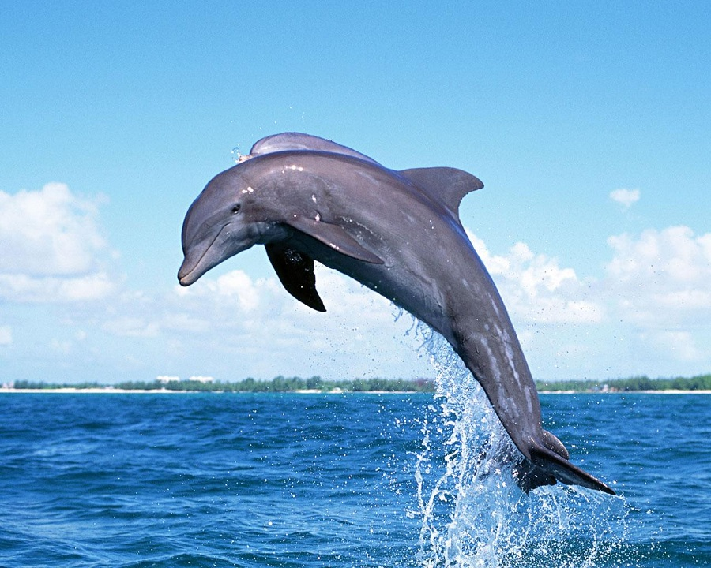
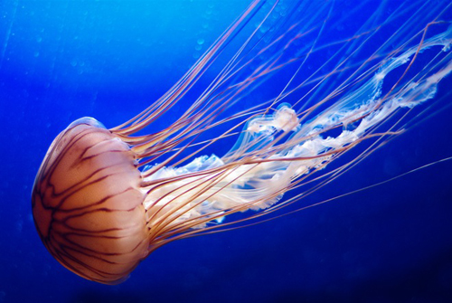
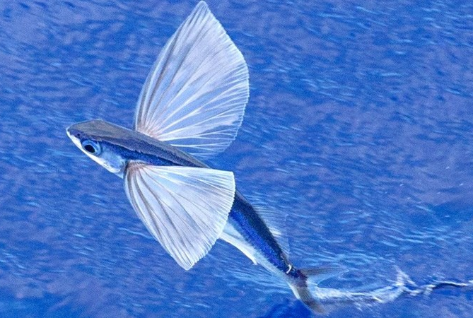
Thứ……ngày…..tháng…..năm…….
TIẾNG VIỆT
TRÒ CHƠI: DU LỊCH ĐẠI DƯƠNG
2
4
1
1
3
2
BẮT ĐẦU QUAY
3
4

Slide 2
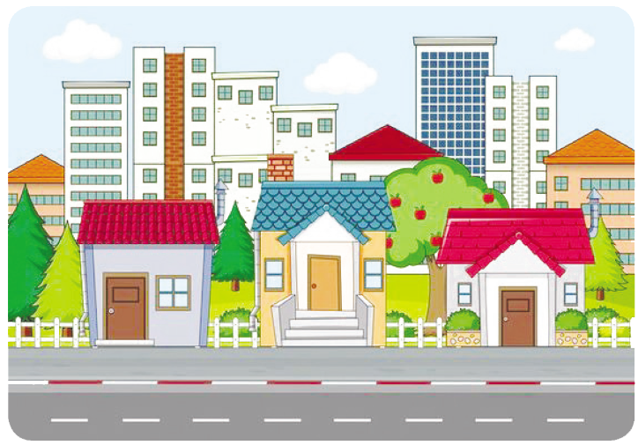
TRƯỜNG TIỂU HỌC GIANG BIÊN
NHIỆT LIỆT CHÀO MỪNG CÁC EM
Môn Tiếng Việt
Bài đọc: Con kênh xanh giữa lòng thành phố
Giáo viên thực hiện: Nguyễn Thị Hương
Lớp 3A1

Slide 3
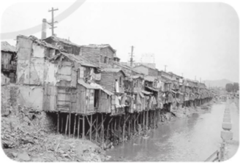
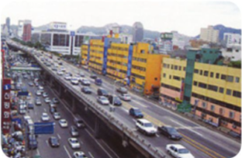
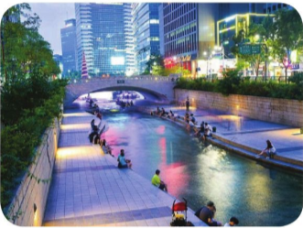

Slide 4
1. Hướng dẫn đọc.
Đọc diễn cảm toàn bài. Nhấn giọng các từ gợi tả, gợi cảm.
2. Chia đoạn.
+ Đoạn 1: Từ đầu đến ô nhiễm nặng.
+ Đoạn 2: Tiếp theo cho đến nhiều tầng.
+ Đoạn 3: Còn lại

Slide 5
3. Luyện đọc
Xơ-un, nặng, làm sống lại, dòng nước, hưởng, vẻ đẹp, …
Giữa thủ đô Xơ-un của Hàn Quốc / có một con kênh rất thanh bình. //
Con kênh đã góp phần thay đổi bộ mặt đô thị, / tạo điều kiện / để người dân được tận hưởng vẻ đẹp thiên nhiên / giữa lòng thành phố. //
b. Giải nghĩa từ
Hàn Quốc,
thanh bình,
cống hóa,
đường cao tốc.

Slide 6
Đọc hiểu
Câu 1: Những thông tin sau được nêu ở đoạn văn nào? Ghép đúng:
a) Con kênh bị ô nhiễm.
Đoạn 1
b) Con kênh được làm sạch.
Đoạn 2
c) Con kênh được cống hóa.
Đoạn 3

Slide 7
Đọc hiểu
Câu 2: Người dân được hưởng lợi ích gì khi con kênh ô nhiễm và hai bên bờ được cải tạo thành công viên?
Khi con kênh ô nhiễm được cải tạo, người dân được sống trong bầu không khí trong lành, được tận hưởng vẻ đẹp thiên nhiên giữa lòng thành phố.

Slide 8
Đọc hiểu
Câu 3: Theo em, lợi ích nói trên có quan trọng không? Vì sao?
Lợi ích này rất quan trọng vì vừa giúp cho người dân có chỗ vui chơi, ngắm cảnh; vừa tốt cho sức khoẻ của người dân vì họ được hít thở không khí trong lành,...

Slide 9
Đọc hiểu
Câu 4: Bài học gợi cho em suy nghĩ gì? Chọn ý em thích:
a) Cần giữ cho môi trường đô thị luôn xanh, sạch, đẹp.
b) Cần làm sạch kênh rạch để hạn chế ô nhiễm mạch nước ngầm.
c) Em mong con kênh (dòng sông) nơi em ở cũng được cải tạo sạch, đẹp.
d) Suy nghĩ khác (nêu cụ thể suy nghĩ đó).

Slide 10
NỘI DUNG
Ca ngợi những việc làm thiết thực của con người để góp phần làm cho môi trường sống thêm xanh, sạch, đẹp.

Slide 11
Luyện tập.
1) Xếp các từ sau vào nhóm thích hợp:
thị trấn
thanh bình
thành phố
hiện đại
công viên
thị xã
thuận tiện
đô thị
ô nhiễm
phát triển
giao thông
tráng lệ
Từ chỉ
sự vật
Từ chỉ đặc điểm

Slide 12
4. Luyện tập.
1) Xếp các từ sau vào nhóm thích hợp:
thị trấn
thị xã
thanh bình
ô nhiễm
Từ chỉ
sự vật
Từ chỉ đặc điểm
đô thị
hiện đại
phát triển
công viên
giao thông
thuận tiện
tráng lệ

Slide 13
4. Luyện tập.
2) Thi đặt câu:
- Mỗi nhóm gồm 3 học sinh thi đặt câu với nhóm khác.
- Mỗi học sinh trong nhóm đặt 1 câu chứa từ ở bài tập 1.

Slide 14
XIN CHÂN THÀNH CẢM ƠN
QUÝ THẦY CÔ GIÁO VÀ CÁC EM
Notes:
14

